Slide 1
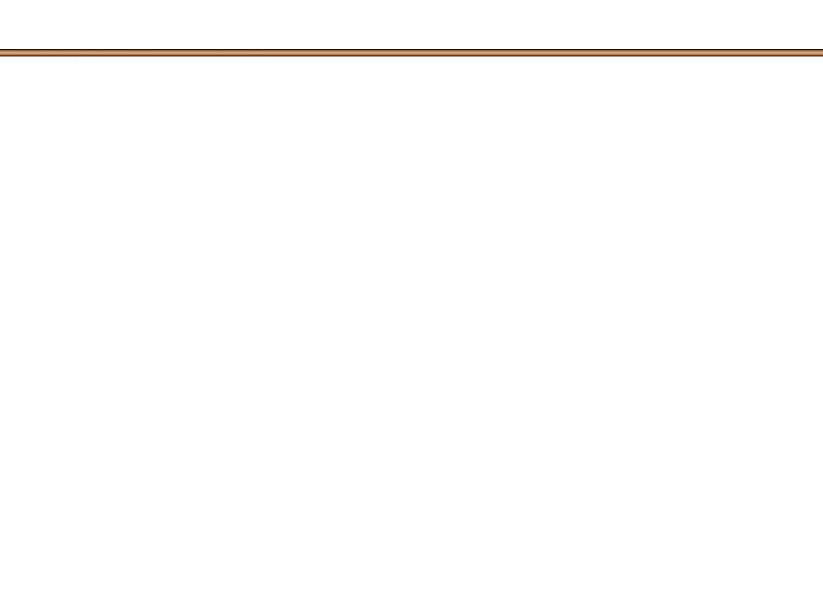
MATLAB优化算法案例分析与应用
第十六章
第16章
基于GA的寻优计算

Slide 2
MATLAB优化算法案例分析与应用
第十六章
16.1 遗传算法简介
遗传算法（Genetic Algorithm）是一类借鉴生物界的进化规律（适者生存，优胜劣汰遗传机制）演化而来的随机优化搜索方法。它是由美国的J. Holland教授1975年首先提出，其主要特点是直接对结构对象进行操作，不存在求导和函数连续性的限定；具有内在的隐并行性和更好的全局寻优能力；采用概率化的寻优方法，能自动获取和指导优化的搜索空间，自适应地调整搜索方向，不需要确定的规则。遗传算法的这些性质，已被人们广泛地应用于组合优化、机器学习、信号处理、自适应控制和人工生命等领域。它是现代有关智能计算中的关键技术。
由于遗传算法的整体搜索策略和优化搜索方法在计算时不依赖于梯度信息或其它辅助知识，而只需要影响搜索方向的目标函数和相应的适应度函数，所以遗传算法提供了一种求解复杂系统问题的通用框架，它不依赖于问题的具体领域，所以广泛应用于许多科学。

Slide 3
MATLAB优化算法案例分析与应用
第十六章
16.1 遗传算法简介
随着应用领域的扩展，遗传算法的研究出现了几个引人注目的新动向：
一是基于遗传算法的机器学习，这一新的研究课题把遗传算法从历来离散的搜索空间的优化搜索算法扩展到具有独特的规则生成功能的崭新的机器学习算法。这一新的学习机制对于解决人工智能中知识获取和知识优化精炼的瓶颈难题带来了希望。
二是遗传算法正日益和神经网络、模糊推理以及混沌理论等其它智能计算方法相互渗透和结合，这对开拓21世纪中新的智能计算技术将具有重要的意义。
三是并行处理的遗传算法的研究十分活跃。这一研究不仅对遗传算法本身的发展，而且对于新一代智能计算机体系结构的研究都是十分重要的。
四是遗传算法和另一个称为人工生命的崭新研究领域正不断渗透。所谓人工生命即是用计算机模拟自然界丰富多彩的生命现象，其中生物的自适应、进化和免疫等现象是人工生命的重要研究对象，而遗传算法在这方面将会发挥一定的作用。
五是遗传算法和进化规划（Evolution Programming，EP）以及进化策略（Evolution Strategy，ES）等进化计算理论日益结合。EP和ES几乎是和遗传算法同时独立发展起来的，同遗传算法一样，它们也是模拟自然界生物进化机制的智能计算方法，即同遗传算法具有相同之处，也有各自的特点。目前，这三者之间的比较研究和彼此结合的探讨正形成热点。

Slide 4
MATLAB优化算法案例分析与应用
第十六章
16.2 遗传算法特点
（1）遗传算法从问题解的串集开始嫂索，而不是从单个解开始。这是遗传算法与传统优化算法的极大区别。传统优化算法是从单个初始值迭代求最优解的；容易误入局部最优解。遗传算法从串集开始搜索，覆盖面大，利于全局择优。
（2）许多传统搜索算法都是单点搜索算法，容易陷入局部的最优解。遗传算法同时处理群体中的多个个体，即对搜索空间中的多个解进行评估，减少了陷入局部最优解的风险，同时算法本身易于实现并行化。
（3）遗传算法基本上不用搜索空间的知识或其它辅助信息，而仅用适应度函数值来评估个体，在此基础上进行遗传操作。适应度函数不仅不受连续可微的约束，而且其定义域可以任意设定。这一特点使得遗传算法的应用范围大大扩展。
（4）遗传算法不是采用确定性规则，而是采用概率的变迁规则来指导他的搜索方向。
（5）具有自组织、自适应和自学习性。遗传算法利用进化过程获得的信息自行组织搜索时，适应度大的个体具有较高的生存概率，并获得更适应环境的基因结构。

Slide 5
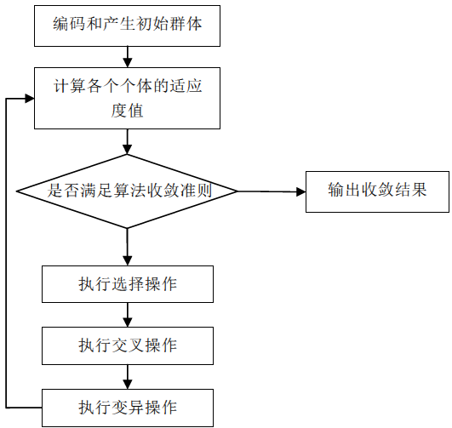
MATLAB优化算法案例分析与应用
第十六章
16.3 遗传算法的基本步骤

Slide 6
MATLAB优化算法案例分析与应用
第十六章
16.3 遗传算法的基本步骤
16.3.1 编码
（1）完备性（completeness）：问题空间中的所有点（候选解）都能作为GA空间中的点（染色体）表现。
（2）健全性（soundness）：GA空间中的染色体能对应所有问题空间中的候选解。
（3）非冗余性（nonredundancy）：染色体和候选解一一对应。
16.3.2 初始群体的生成
随机产生N个初始串结构数据，每个串结构数据称为一个个体。N个个体构成一个群体。遗传算法以这N个初始串结构数据作为初始点开始迭代。这个参数N需要根据问题的规模而确定。进化论中的适应度，是表示某一个体对环境的适应能力，也表示该个体繁殖后代的能力。遗传算法的适应度函数也叫评价函数，是用来判断群体中的个体的优劣程度的指标，它是根据所求问题的目标函数来进行评估的。遗传算法中初始群体中的个体是随机产生的。

Slide 7
MATLAB优化算法案例分析与应用
第十六章
16.3 遗传算法的基本步骤
16.3.3 杂交
杂交操作是遗传算法中最主要的遗传操作。由交换概率挑选的每两个父代通过将相异的部分基因进行交换，从而产生新的个体。可以得到新一代个体，新个体组合了其父辈个体的特征。杂交体现了信息交换的思想。
16.3.4 适应度值评估检测
计算交换产生的新个体的适应度。适应度是用来度量种群中个体优劣的指标，这里的适应度就是特征组合的判据的值。这个判据的选取是遗传算法的关键。
遗传算法在搜索进化过程中一般不需要其他外部信息，仅用评估函数来评估个体或解的优劣，并作为以后遗传操作的依据。由于遗传算法中，适应度函数要比较排序并在此基础上计算选择概率，所以适应度函数的值要取正值。由此可见，在不少场合，将目标函数映射成求最大值形式且函数值非负的适应度函数是必要的。

Slide 8

MATLAB优化算法案例分析与应用
第十六章
16.3 遗传算法的基本步骤
16.3.5 选择
选择的目的是为了从交换后的群体中选出优良的个体，使它们有机会作为父代为下一代繁衍子孙。进行选择的原则是适应性强的个体为下一代贡献的概率大，体现了达尔文的适者生存原则。
16.3.6 变异
变异首先在群体中随机选择一定数量个体，对于选中的个体以一定的概率随机地改变串结构数据中某个基因的值。同生物界一样，遗传算法中变异发生的概率很低，通常取值在0.001到0.01之间。变异为新个体的产生提供了机会。
16.3.7 中止
中止的条件一般有三种情况：
（1）给定一个最大的遗传代数，算法迭代到最大代数时停止。
（2）给定问题一个下界的计算方法，当进化中达到要求的偏差 时，算法终止。
（3）当监控得到的算法再进化已无法改进解的性能时停止。

Slide 9
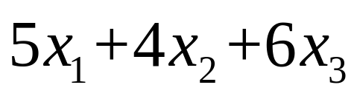




MATLAB优化算法案例分析与应用
第十六章
16.4 遗传算法的寻优计算
选取如下所示的目标函数（最小值）：
对于该目标函数，相应的约束为：
%种群更新 GA
GApop=Select2(GApop,fitness,popsize);
% 交叉操作 GA
GApop=Cross(pc,lenchrom,GApop,popsize,bound);
% 变异操作 GA
GApop=Mutation(pm,lenchrom,GApop,popsize,[i maxgen],bound);
pop=GApop;

Slide 10
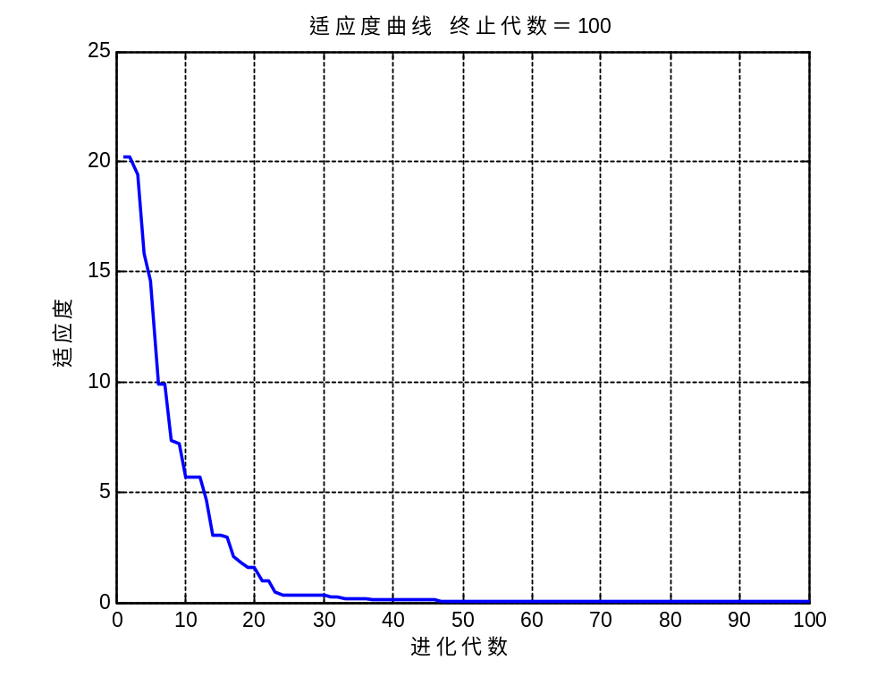
MATLAB优化算法案例分析与应用
第十六章
16.4 遗传算法的寻优计算
图16-2 GA适应度曲线

Slide 11
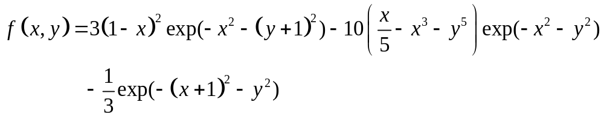
MATLAB优化算法案例分析与应用
第十六章
16.5 基于GA的3D曲面极值寻优
下列函数对象
%% 定义最有问题
problem = createOptimProblem('fmincon',...
'objective',@(x) peaks(x(:,1),x(:,2)), ...
'nonlcon',@circularConstraint,...
'x0',[-1 -1],. 'lb',[-3 -3],'ub',[3 3],...
'options',optimset('OutputFcn',@peaksPlotIterates))
% 求解结果非全局最优
[x,f] = fmincon(problem) %采用fmincon进行最小值寻优
%%使用遗传算法寻找全局最优解
problem.solver = 'ga';
problem.fitnessfcn = problem.objective;
problem.nvars = 2;
problem.options = gaoptimset('PopInitRange',[-3;3],...
'OutputFcn',@peaksPlotIterates,...
'Display','iter')

Slide 12
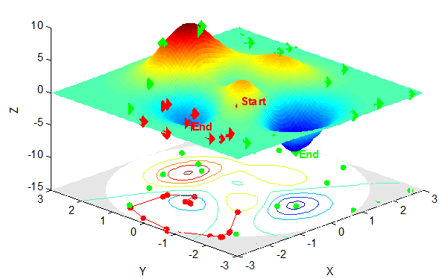
MATLAB优化算法案例分析与应用
第十六章
16.5 基于GA的3D曲面极值寻优
图16-4 GA算法寻优过程图

Slide 13
MATLAB优化算法案例分析与应用
第十六章
16.6 基于GA_PSO算法的寻优
PSO算法计算函数极值时，常常出现早熟现象，导致求解函数极值存在较大的偏差，然而遗传算法对于函数寻优采用选择、交叉、变异算子操作，直接以目标函数作为搜索信息，以一种概率的方式来进行，因此增强了粒子群优化算法的全局寻优能力，加快了算法的进化速度，提高了收敛精度。
选取如下所示的目标函数（最小值）：
相应的约束为：

Slide 14
MATLAB优化算法案例分析与应用
第十六章
16.6 基于GA_PSO算法的寻优
%速度更新 PSO选择更新
V(j,:) = V(j,:) + c1*rand*(gbest(j,:) - pop(j,:)) + c2*rand*(zbest - pop(j,:));
V(j,find(V(j,:)>Vmax))=Vmax;
V(j,find(V(j,:)<Vmin))=Vmin;
%种群更新 PSO选择更新
pop(j,:)=pop(j,:)+0.5*V(j,:);
pop(j,find(pop(j,:)>popmax))=popmax;
pop(j,find(pop(j,:)<popmin))=popmin;
% 交叉操作 GA
GApop=Cross(pc,lenchrom,pop,popsize,bound);
% 变异操作 GA变异
GApop=Mutation(pm,lenchrom,GApop,popsize,[i maxgen],bound);
pop=GApop; % GA pop --> PSO pop

Slide 15
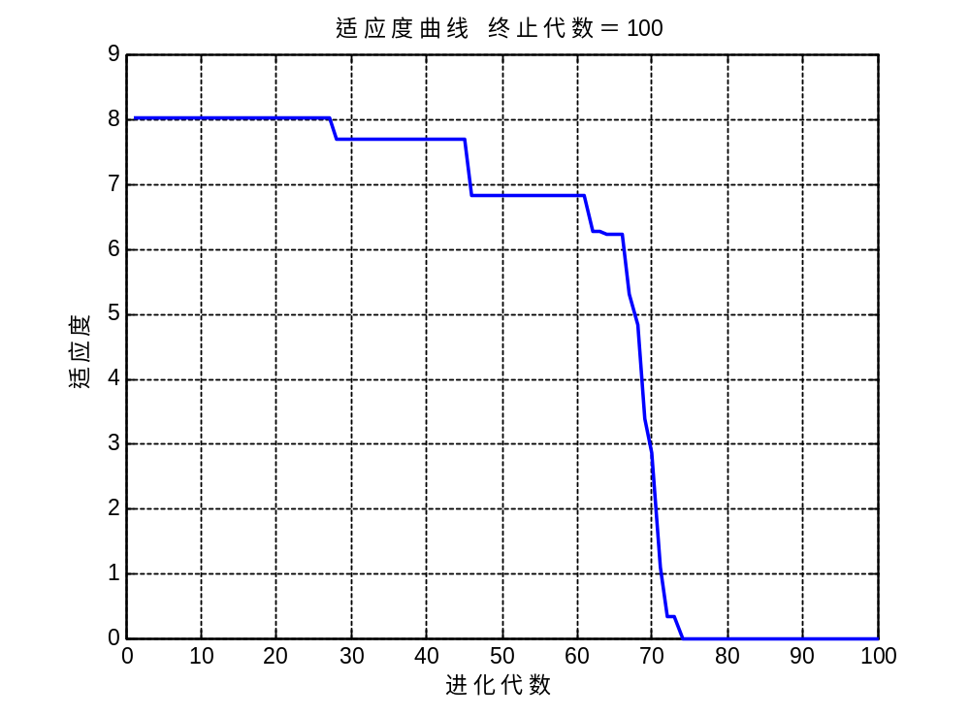
MATLAB优化算法案例分析与应用
第十六章
16.6 基于GA_PSO算法的寻优
图16-5 GA_PSO适应度曲线

Slide 16
MATLAB优化算法案例分析与应用
第十六章
16.7 遗传算法讨论
遗传算法在TSP问题求解上，能够实现TSP问题的快速求解，然而遗传算法在二进制编码以及适应度函数选择、算子运算、控制策略方面存在一些问题，导致求解结果早熟，收敛误差较大，因此，遗传算法在编码表示、适应度函数、选择策略和控制参数方面应根据实际问题背景加以改进。
16.7.1 编码表示
Holland在运用模式定理分析编码机制时建议使用二进制编码，但二进制编码不能直接反映问题的固有结构、精度不高、个体长度大和占用计算机内存多。
解决这个问题的措施有：
（1）动态编码即在保持串长不变的前提下减小搜索区域，当算法收敛到某局部最优时增加搜索的精度，从而使得在全局最优点附近可以进行更精确的搜索。
（2）对于问题的变量是实向量的情形，可以直接采用实数进行编码，便于引入与问题领域相关的启发式信息以增加算法的搜索能力。
（3）复数编码本是为了描述和解决二维问题，还可以推广到多维问题的描述中。

Slide 17
MATLAB优化算法案例分析与应用
第十六章
16.7 遗传算法讨论
16.7.2 适应度函数
适应度函数是用来区分群体中个体好坏的标准，选择的好坏直接影响算法的优劣，选择的不好，容易引起两种不利于优化的现象：
（1）异常个体引起早熟收敛，影响求得全局最优解。这种现象常常出现在小规模群体中。
（2）个体差距不大引起搜索成为随机漫游，特别是平均适应度已接近最佳适应度时，最佳个体与其他许多个体在选择过程中就会有大体相等的选择机会，影响求最优解。
16.7.3 选择策略
优胜劣汰的选择机制使得适应值大的个体有较大的存活机会，不同的选择策略对算法性能有较大的影响。轮盘赌法是使用最多的选择策略，但这种策略可能会产生较大的抽样误差，对此提出了很多的改进方法，如繁殖池选择、非线性排名选择等。
16.7.4 控制参数
群体大小、交换概率、变异概率等这些参数对遗传算法性能影响较大，会影响算法的全局最优性和收敛性。Davis提出自适应算子概率的方法，用自适应机制把算子概率与算子产生的个体适应性结合，这种方法较好地解决了这一问题。

